Slide 1
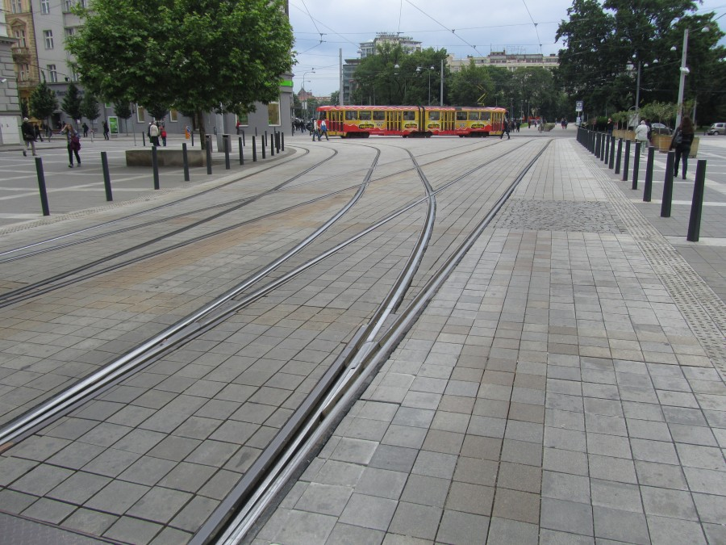
ООО «Завод транспортного оборудования
Стрелочные переводы
Стрелки
Крестовины
Рельсы соединительных путей
Накладки и тяги
г. Кушва

Slide 2
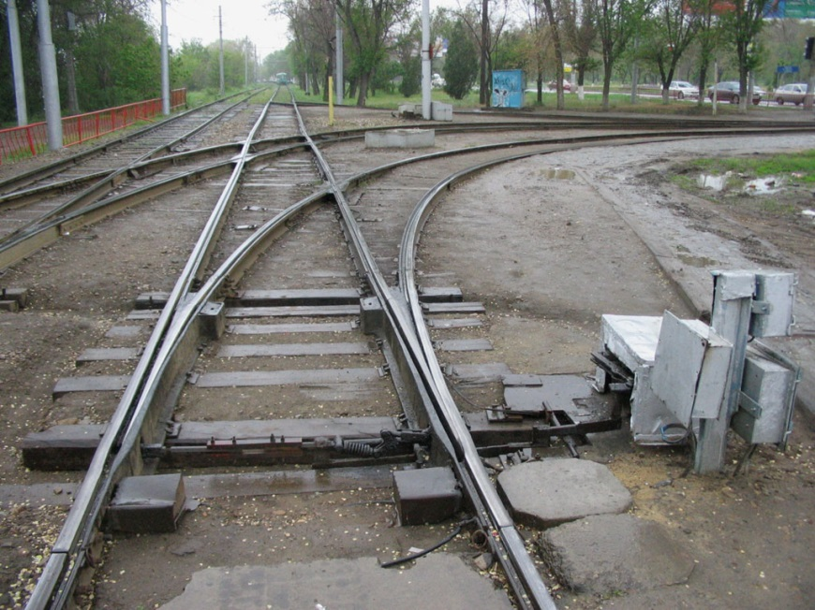
МОДЕРНИЗИРОВАННЫЕ СТРЕЛОЧНЫЕ ПЕРЕВОДЫ ПРЯМОГО И
БОКОВОГо ТРАМВАЙНОГО ПУТИ РАДИУСАМИ 30 метров и 50 метров
ПРОЕКТ 8428.00.000 8430.00.000 8431.00.000
Ширина колеи, мм 1524 1524 1524
Полная длина, мм 11002 13873 10920
Радиус бокового пути, мм
стрелки 30000 51524 30762
переводной кривой 31683 55969 -
крестовины 28424 59948 -
Максимальная скорость движения, км/ч
по прямому пути 20 20 40
по боковому пути 10 10 10
Максимальная длина отгрузочного места, мм 4000 4800 4000
Масса стрелки, кг 2200 2183 2100

Slide 3
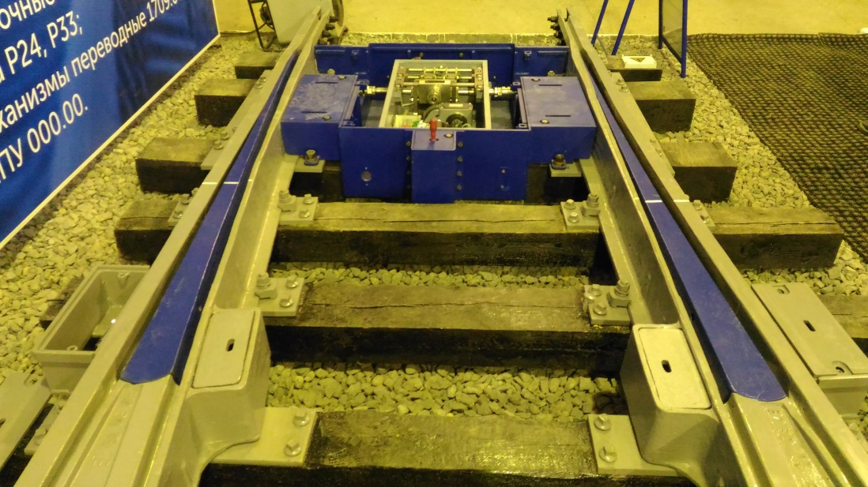
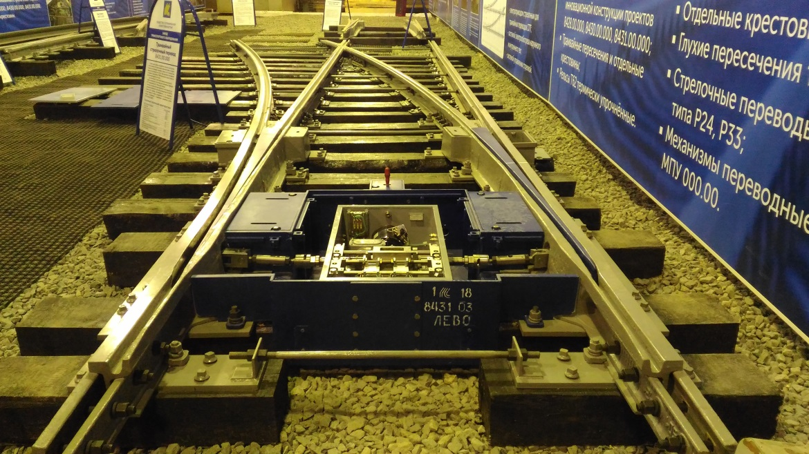
Трамвайный стрелочный перевод 8431.00.000
Предназначен для перевода трамваев с одного пути на другой
при радиусе внутренней нити 30 м.
Тела наружные и внутренние с перьями и крестовина ЛГ884 выполнены в виде отливок из высокомарганцовистой стали.
Изготавливается в 2-х исполнениях для правого и левого направлений по техническим условиям «Соединения и пересечения трамвайных путей» ЛПТП.665129.006ТУ.
Дополнительно стрелочный перевод комплектуется:
- электроприводом стрелочным для трамвайных переводов СПТ, производства АО «Термотрон-Завод»;
- системой электрообогрева наружного и внутреннего тел;
- системой управления стрелкой, производства АО «НИИТМ».

Slide 4
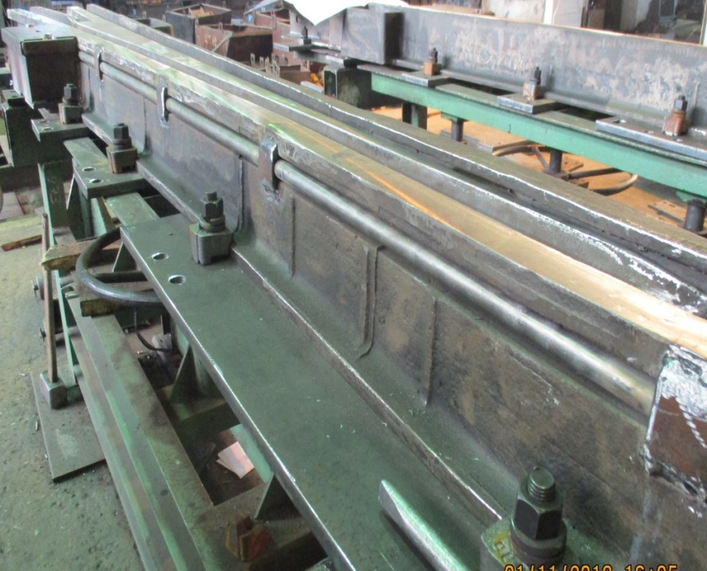
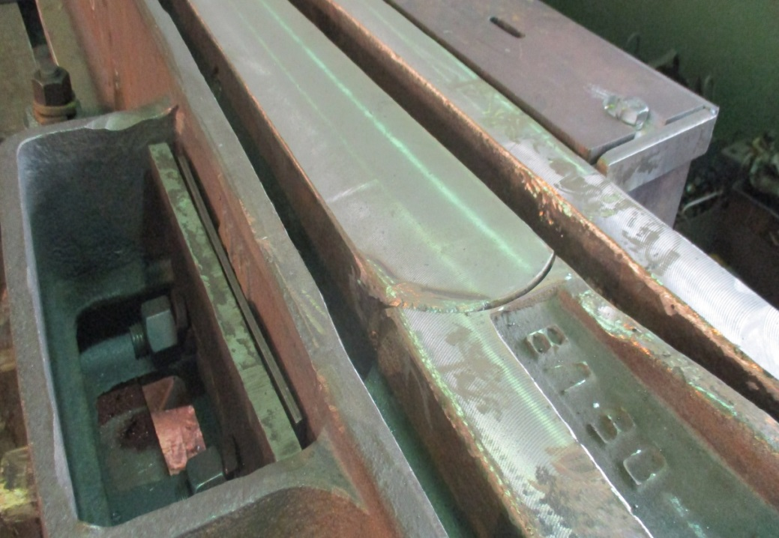
Модернизированные Стрелки проектов 8428, 8431, 8431:
оборудованы местами для установки тэнов электрообогрева.
Тела стрелки выполнены с ребрами жесткости, что повышает общую жесткость отливки.
Корневое крепление пера стрелки выполнено по типу «ласточкин хвост». Такая конструкция увеличивает надежность данного узла
С целью исключения «разбития» отверстия в ушко пера запрессовывается сменная втулка повышенной твердости.
Сечение крестовин коробчатого типа, что обуславливает лучшую переработку от воздействия колесной пары подвижного состава
Пятовая колодка стрелки имеет набор регулировочных пластин, что позволяет создать надежное расклиненное крепление

Slide 5
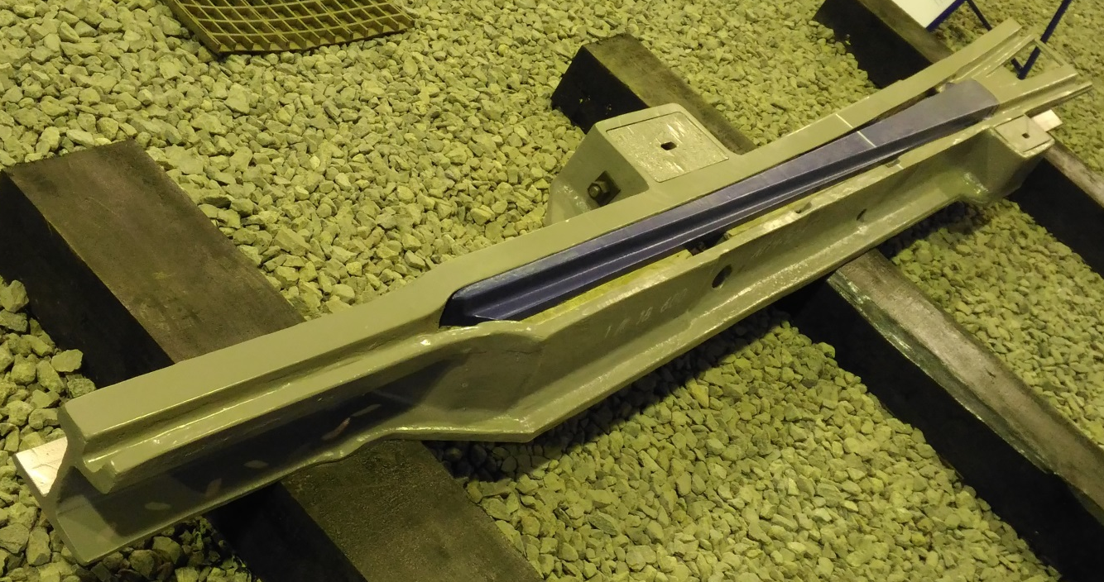
Стрелка подвижная литая ЛГМ-126
Входит в состав одноперьевой трамвайной стрелки радиуса 30 м.
Стрелка состоит из тела стрелки и стрелочного пера, выполненных в виде отливок из высокомарганцовистой стали и обработанных по поверхностям катания. Перо поворотной конструкции с узлом крепления корня пятовой колодкой. В передней коробке расположен пружинный механизм замыкания пера в одном из рабочих положений.

Slide 6
Тело стрелки глухое ЛГУ-129
Предназначено для использования в одноперьевой трамвайной стрелке радиуса 30 м.
Тело выполнено в виде моноблочной отливки из высокомарганцовистой стали и изготавливается в 2-х исполнениях для правого и левого направлений по техническим условиям «Соединения и пересечения трамвайных путей» ЛПТП.665129.006ТУ.

Slide 7
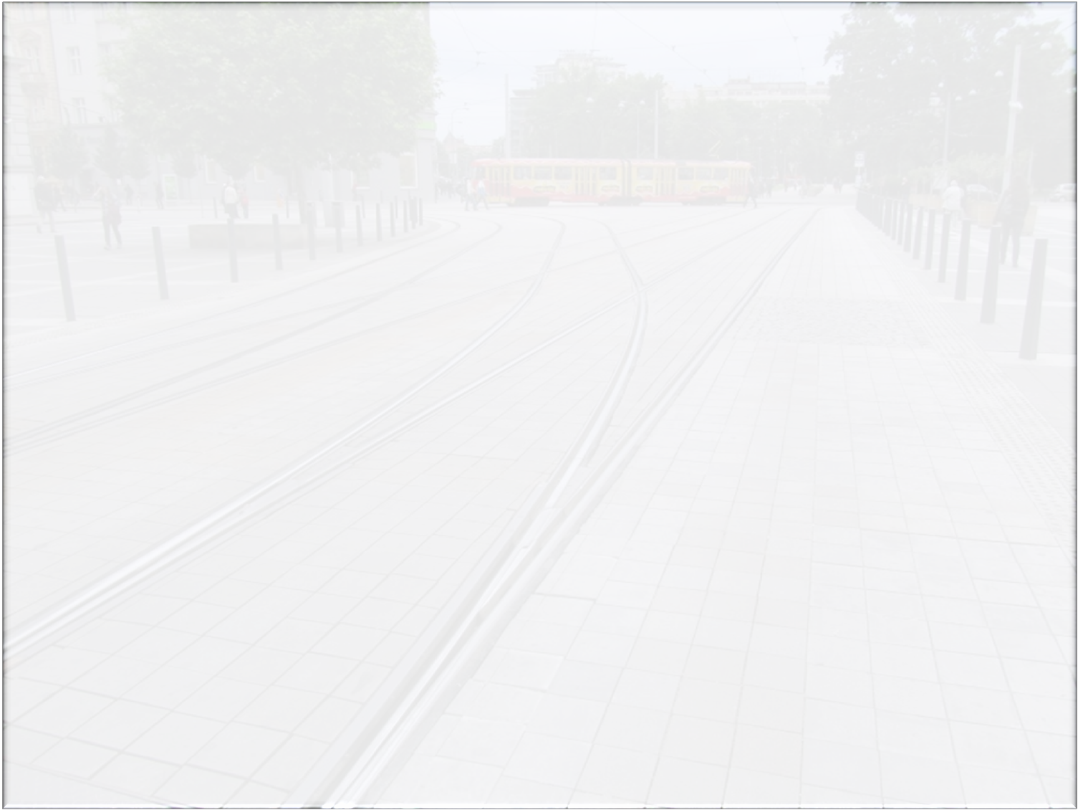
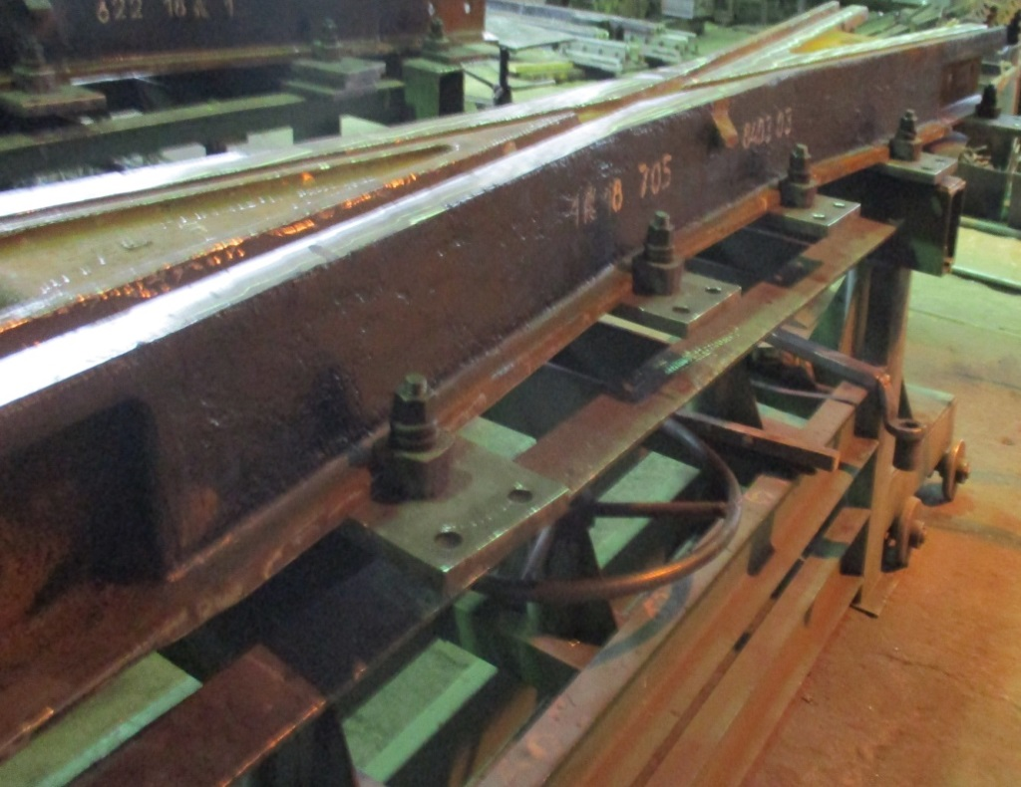
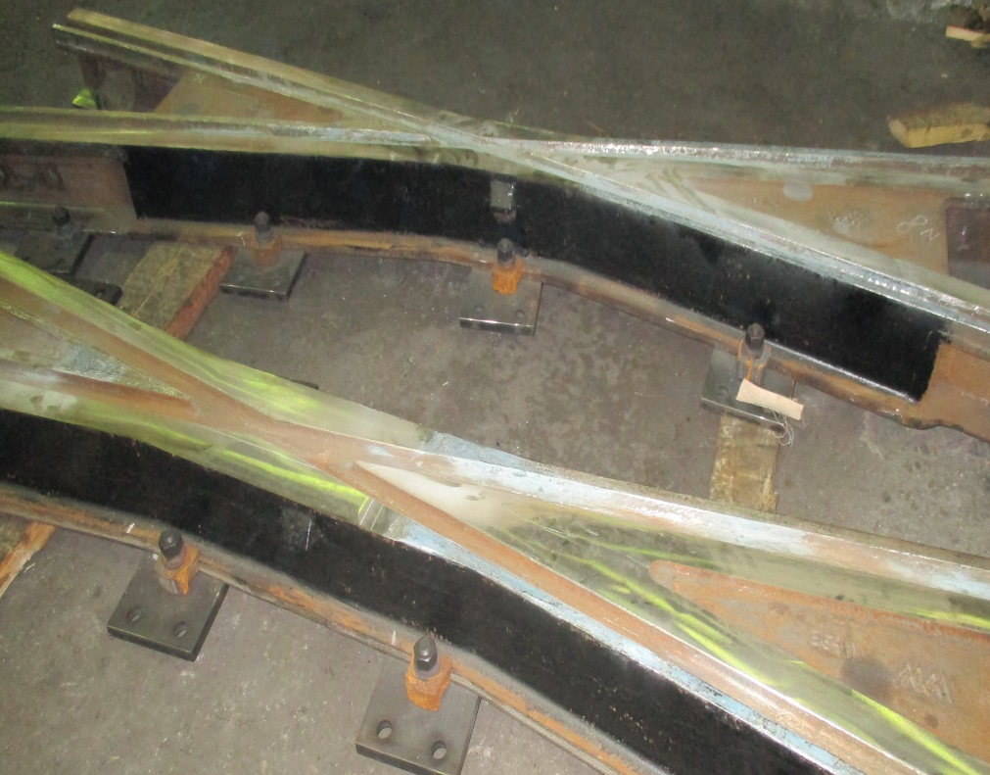
Трамвайные крестовины
2.1 Цельнолитая крестовина
Преимущества
Изготовление из высокомарганцовистой стали 110 Г13Лс высоким сопротивлением износу (истиранию) при больших давлениях или ударных нагрузках .
Формовка производится по технологии ХТС (холодно-твердеющие смеси) с облицовкой форм оливиновым песком, что значительно повышает качество изготовления отливок и её эстетический вид.

Slide 8
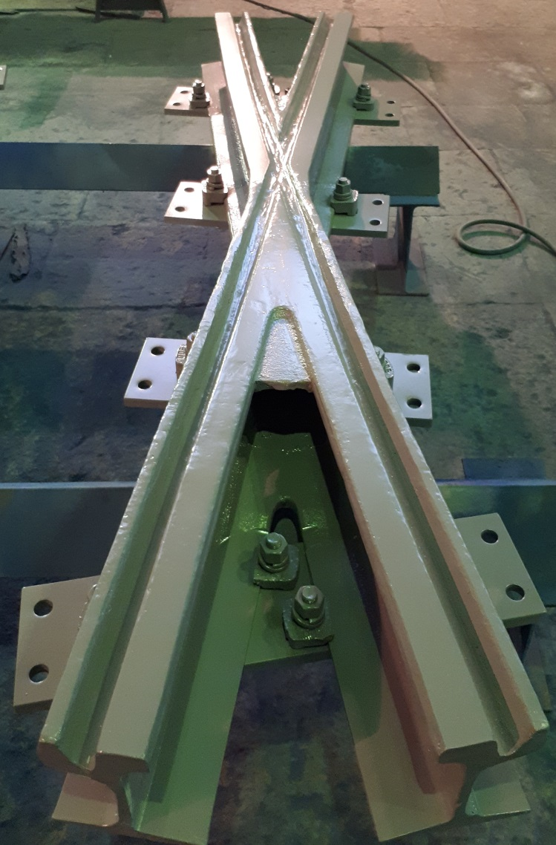
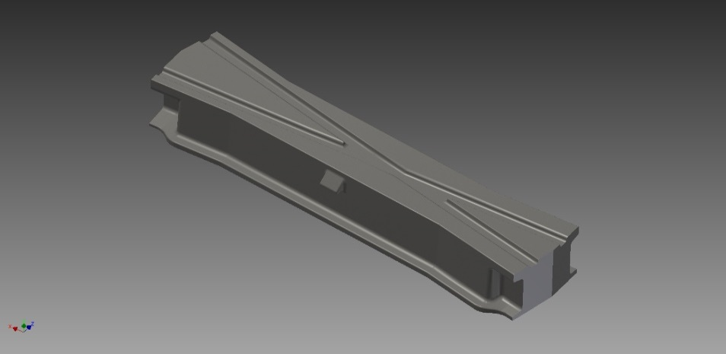
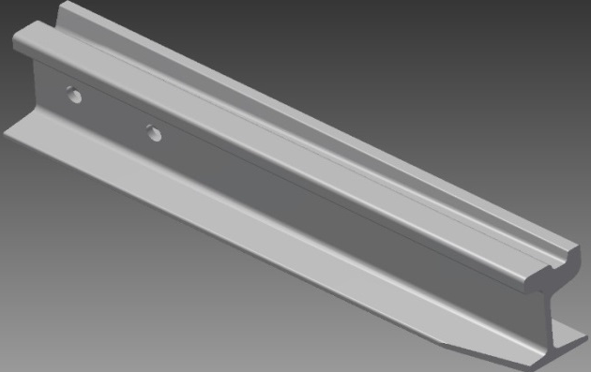
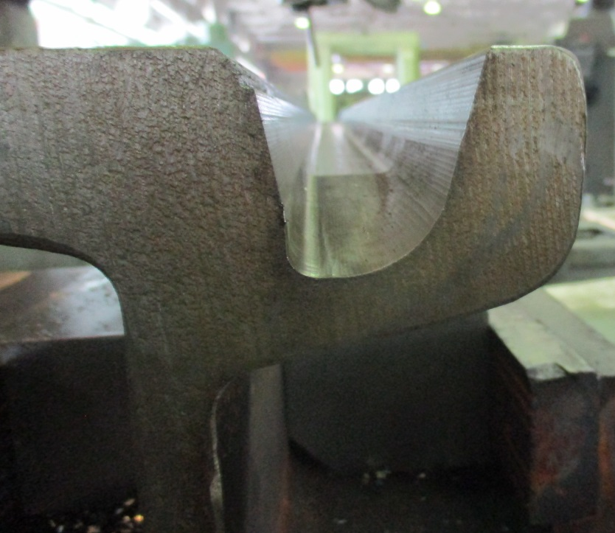
2.2 Литая крестовина с приварными рельсовыми окончаниями
В конструкции крестовины использован центральный блок - отливка из
высокомарганцовистой стали 110Г13Л с приварными рельсовыми окончаниями имеющими переменный желоб

Slide 9
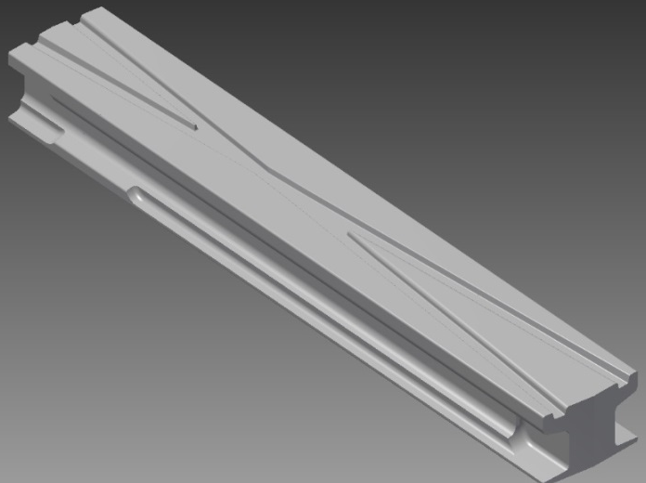
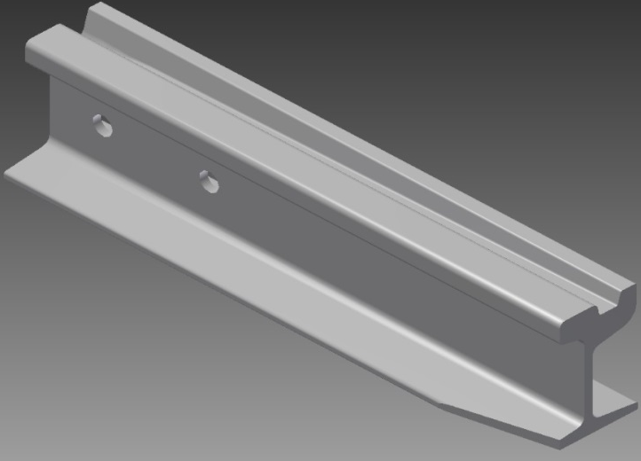
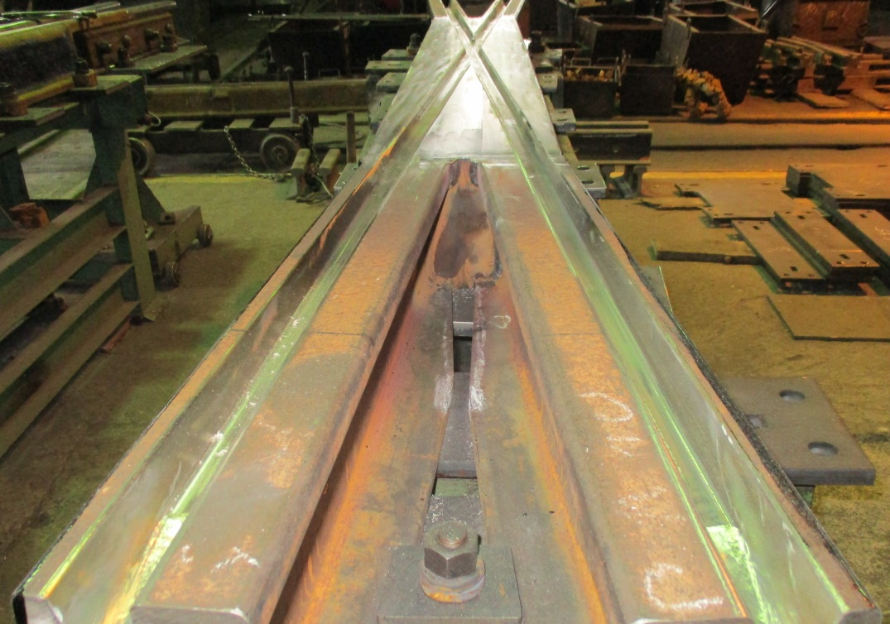
3.3 Сварная крестовина
Сварная конструкция крестовины с центральным блоком из специального профиля Ri 310C1,
марка стали R220G1 с приваренными рельсовыми окончаниями имеющими переменный желоб

Slide 10
Крестовина 8403.03.000
Предназначена для укладки в составе трамвайных стрелочных переводов
по эпюре № 364.
Цельнолитая из высокомарганцовистой стали (110Г13Л) с обеспечением возможности установки инвентарных стыковых накладок и выполнения алюминотермитной сварки с рельсами трамвайными типа РТ62 по ГОСТ Р 55941-2014.
Изготавливается в 2-х исполнениях для правого и левого направлений перевода по техническим условиям «Соединения и пересечения трамвайных путей» ЛПТП.665129.006ТУ.

Slide 11
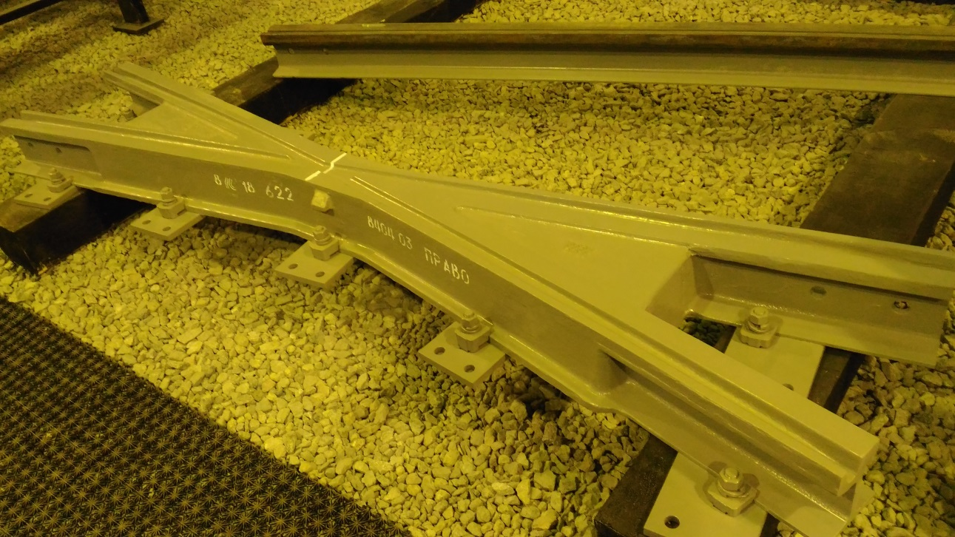
Крестовина 8404.03.000
Предназначена для укладки в составе трамвайных стрелочных переводов
по эпюре № 640.
Цельнолитая из высокомарганцовистой стали (110Г13Л) с обеспечением возможности установки инвентарных стыковых накладок и выполнения алюминотермитной сварки с рельсами трамвайными типа РТ62 по ГОСТ Р 55941-2014.
Изготавливается в 2-х исполнениях для правого и левого направлений перевода по техническим условиям «Соединения и пересечения трамвайных путей» ЛПТП.665129.006ТУ.

Slide 12
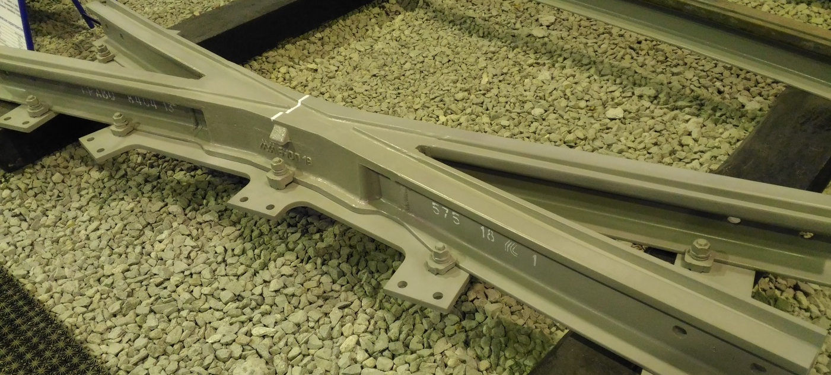
Крестовина 8404.13.000
Предназначена для укладки в составе трамвайных стрелочных переводов
по эпюре № 640.
Моноблочная отливка из высокомарганцовистой стали с приваренными 4-я рельсовыми окончаниями.
Изготавливается в 2-х исполнениях для правого и левого направлений перевода по техническим условиям «Соединения и пересечения трамвайных путей» ЛПТП.665129.006ТУ.
Сварные стыки расположены на общем мостике, что обеспечивает повышение эксплуатационной надежности соединений. Крестовина может быть изготовлена без упрочнения и с упрочнением рабочих поверхностей приварных рельсовых окончаний методом наплавки.

Slide 13
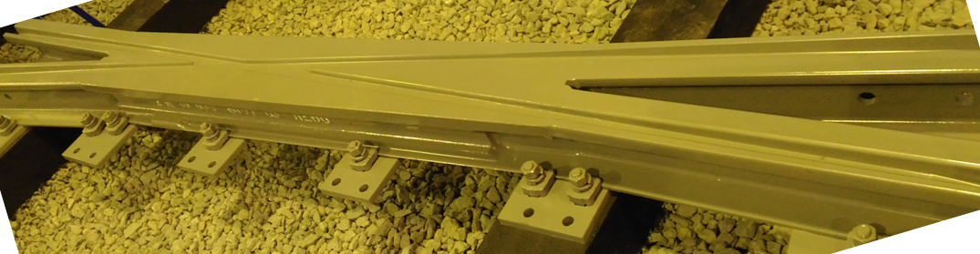
Крестовина 8407.03.000
Предназначена для укладки в составе трамвайных стрелочных переводов
по эпюрам № 878 и 878А.
Моноблочная центральная часть из профиля Ri310C1/R220 EN13674-1 с приваренными ванным способом 4-я рельсовыми окончаниями.
Изготавливается в 2-х исполнениях для правого и левого направлений перевода по техническим условиям «Соединения и пересечения трамвайных путей» ЛПТП.665129.006ТУ.
Сварные стыки расположены на уширенных подкладках, что способствует повышению эксплуатационной надежности соединений. Дно желоба крестовины упрочнено в зоне сварных стыков методом наплавки.

Slide 14
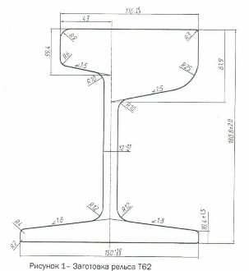
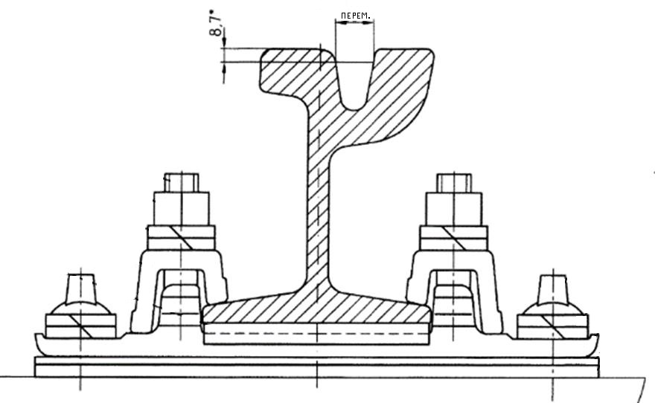
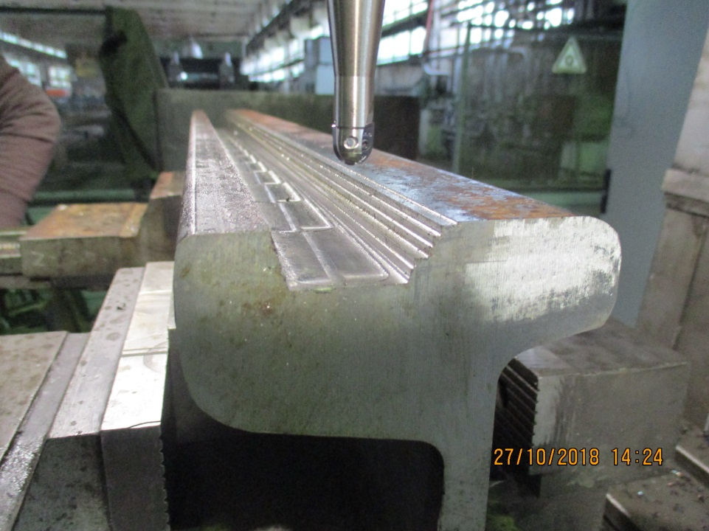
Контррельсы
Контррельсовые узлы оказывают положительное влияние на работу трамвайной крестовины
и в первую очередь на её преждевременный износ. Контррельсы изготавливаются из рельсов типа Т62 (без желоба) по ТС 05757676-43-2016 с переменным желобом по ширине. При желании заказчика могут быть поверхностно закалены до твердости 320-360 HB.

Slide 15
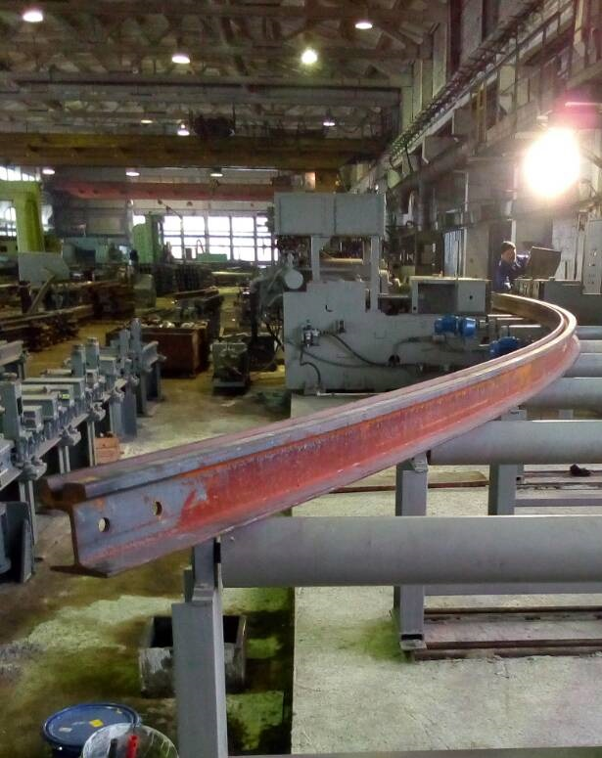
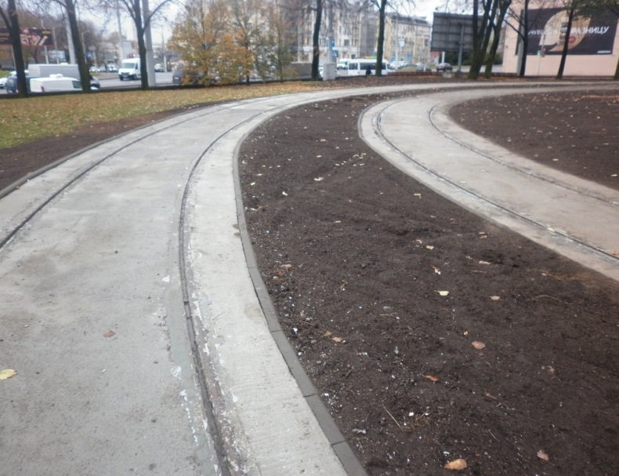
По требованию Заказчика рельсы могут быть нетермоупрочненные или поверхностно упрочненные токами высокой частоты до твердости 340-360 НВ на специальных закалочных установках;
Рельсы соединительных путей могут поставляться в изогнутом по радиусной эпюре состоянии.

Slide 16
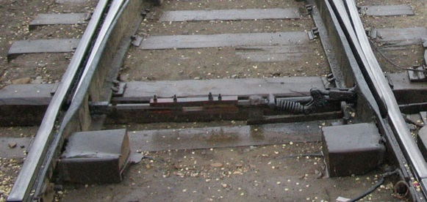
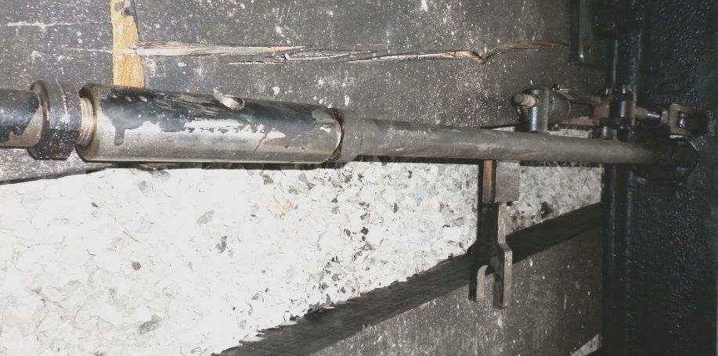
Накладки стыковые, тяги
- Накладки стыковые (наружная 501-122, внутренняя 501-121 изготавливаются методом литья из
углеродистой стали 20-30Л
- Тяга трамвайная регулируемая

Slide 17
Будем рады видеть Вас в числе наших
постоянных клиентов!
Общество с ограниченной ответственностью «Завод транспортного
Оборудования (ООО «ЗТО»)
РФ, 624300, Свердловская обл., г. Кушва, ул. 8 Марта, д. 2
Тел.: +7 34344 2-21-72 / Факс: +7 34344 2-21-72 доб. 101
Почта: sale@tef/ru
По вопросам закупки нашей продукции обращаться:
Общество с ограниченной ответственностью
«Муромская стрелочная компания»
РФ, 602262, Владимирская обл., г. Муром, ул. Стахановская, д.22а
Тел. 8(49234) 4-99-80, 4-99-85,4-92-23 / Факс (49234) 4-97-20
E-mail: msk@oaomsz.ru

